Slide 1
Kompartment
Kompartment
diskrétní oblast (zóna) určitého systému, kterou je možné nějakým způsobem logicky či kineticky odlišit od okolí
homogenní, tzn. že každý kousek látky, který do kompartmentu vstoupí, je ve stejném stavu, jako všechny ostatní části látky v kompartmentu (dokonalé rozmíchání)

Slide 2
Inflow
V1
dV1/dt=Inflow

Slide 3
Fo=k1*V1
V1
dV1/dt=-Fo*V1

Slide 4
Fo=k1*V1
V2
V1
Fo=k1*V1
dV1/dt=-Fo
dV2/dt=Fo

Slide 5
Fout=k2*V1
Inflow
Fo=k1*V1
V2
V1
Fo=k1*V1
Fout=k2*V1
dV1/dt=Inflow-Fo
dV2/dt=Fout

Slide 6
Mass Compartment
inflow
connector MassFlowConnector "Mass flow"
Real massContent;
flow Real massFlow;
end MassFlowConnector;
equation
der(massContent) = inflow.massFlow;
inflow.massContent=massContent;
end MassCompartment;
massContent

Slide 7
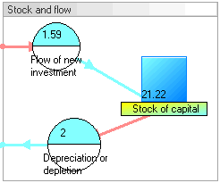
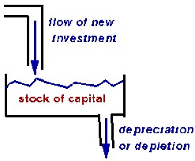
Forrester Dynamics
Jay Wright Forrester

Slide 8
Forrester Dynamics
Jay Wright Forrester
Stock
(zásoby)

Slide 9
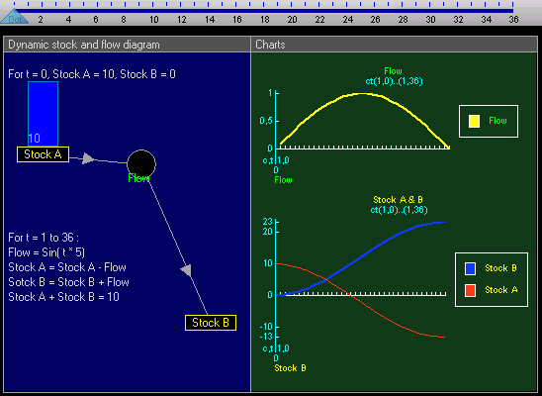
Forrester Dynamics
Jay Wright Forrester

Slide 10
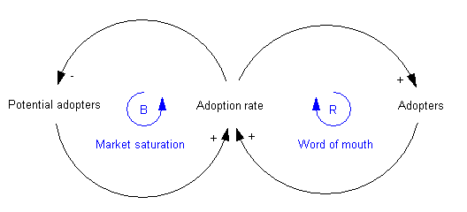
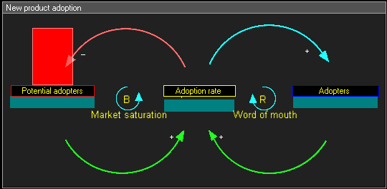
Forrester Dynamics
Potentional adopters
Adopters
Jay Wright Forrester

Slide 11
Forrester Dynamics
Jay Wright Forrester
Potentional adopters
Adopters

Slide 12
Forrester Dynamics
p=0.03
p
q=0.4
Pi=PA/(PA+A)
In=PA*p
q
In
Pi
Im=Pi*q
Probability that has not yet adopted
Innovators
Im
Imitators
Jay Wright Forrester
Na
Na=In+Im
New adopters
PA
Potentional adopters
A
Adopters
dPA/dt=-Na
dA/dt=Na

Slide 13
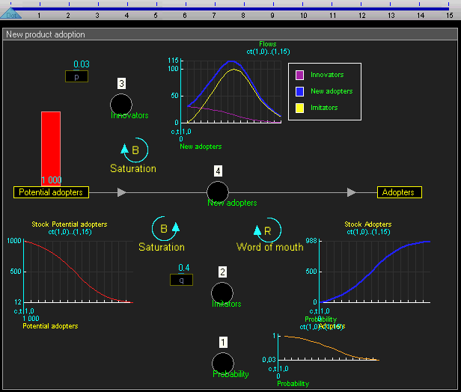
Forrester Dynamics
Jay Wright Forrester

Slide 14
Model SIR
České vysoké učení technické
FAKULTA ELEKTROTECHNICKÁ
Model založený na existenci všech tří výše uvedených kategorií osob v populaci nazýváme modelem SIR. Matematická konstrukce modelu vychází z předpokladu, že:
je nárůst infikovaných jedinců je úměrný počtu ohrožených a infikovaných jedinců, tj. ~ r.S(t).I(t), kde r > 0 je konstantou úměrnosti. Ohrožených osob stejnou rychlostí ubývá.
rychlost s jakou ubývá infikovaných jedinců (vyléčením, úmrtím) je úměrná počtu infikovaných osob, tj. ~ a.I(t).
inkubační doba je zanedbatelná;
populace je natolik velká, že vyvolané změny lze považovat za spojité.
HOLČÍK, J. „Modelování a simulace biologických systémů“. Skripta, Nakladatelství ČVUT, Praha 2006

Slide 15
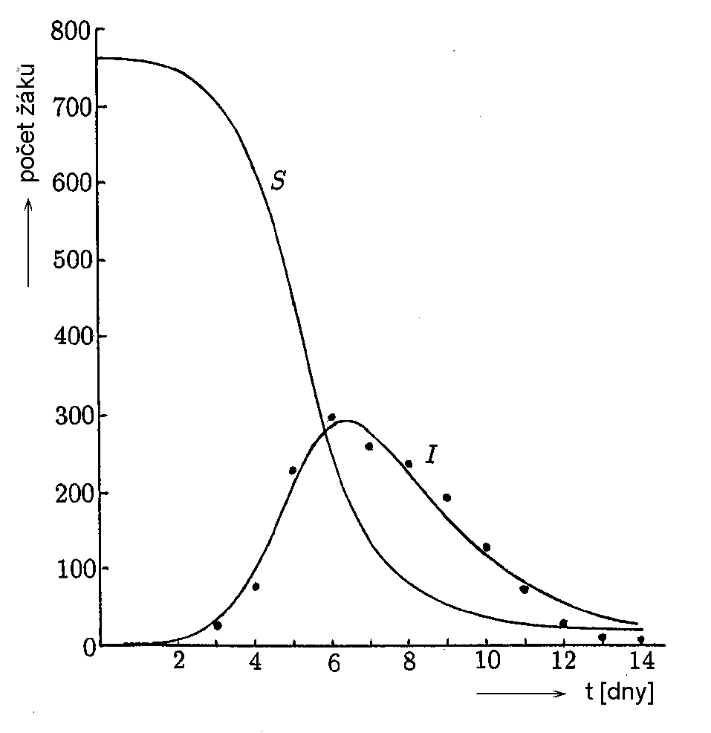
Aplikace modelu SIR
České vysoké učení technické
FAKULTA ELEKTROTECHNICKÁ
Epidemie chřipky na anglické chlapecké internátní škole
Epidemie, kterou způsobil jeden nakažený žák z celkového počtu 763 žáků, z nichž 512 během 14 dní onemocnělo. Parametry modelu byly odvozeny z reálných údajů o vývoji onemocnění - N = 763, S₀ = 762, I₀ = 1, r = 2,18.10⁻³ den⁻¹ a a = 0,44 den⁻¹ (ρ = 202).
HOLČÍK, J. „Modelování a simulace biologických systémů“. Skripta, Nakladatelství ČVUT, Praha 2006

Slide 16
Modely šíření AIDS v homosexuální populaci
České vysoké učení technické
FAKULTA ELEKTROTECHNICKÁ
Předpokládejme, že do populace přichází z vnějšího prostředí B nových, dosud zdravých jedinců. Dále, nechť x(t), y(t), a(t) a z(t) udá-vají počet zdravých, infikovaných, nemoc-ných AIDS a séropozitivních, ale neinfekč-ních osob. Protože doba nemoci je srovnatel-ná s dobou života, předpokládáme v každé z vyjmenovaných kategorií úmrtnost způso-benou faktory nespojenými s vlastní nemocí s rychlostní konstantou μ. Úmrtnost způso-benou nemocí vyjadřuje rychlostní konstanta d (typicky je doba nemoci 1/d přibližně 9 až 12 měsíců). Podobně jako ve všech předchá-zejících modelech předpokládáme homogen-ní prostředí.
HOLČÍK, J. „Modelování a simulace biologických systémů“. Skripta, Nakladatelství ČVUT, Praha 2006

Slide 17
Modely šíření AIDS v homosexuální populaci
České vysoké učení technické
FAKULTA ELEKTROTECHNICKÁ
S využitím principů kompartmentové analýzy psát definiční stavové rovnice modelu
x’(t) = B - μ..x(t) - c.λ.x(t), kde λ = β.y(t)/N(t),
y’(t) = c.λ.x(t) - (v + μ).y(t);
a’(t) = p.v.y(t) - (d + μ).a(t);
z’(t) = (1 - p).v.y(t) - p.z(t)
a
N(t) = x(t) + y(t) + a(t) + z(t). (♠)
Kromě již definovaných proměnných je λ pravděpodobnost získání infekce od náhodného partnera (přičemž β je pravděpodobnost přenosu viru), c je počet sexuálních partnerů, p je část séropozitivních osob, které jsou také infekční a konečně v je rychlostní konstanta propuknutí závěrečného stadia nemoci (její převrácená hodnota je proto rovna průměrné inkubační době nemoci).
Parametr λ je přesněji definován vztahem
λ = β.y(t)/[x(t)+y(t)+z(t)],
hodnota a(t) je ale o hodně menší než N(t).
HOLČÍK, J. „Modelování a simulace biologických systémů“. Skripta, Nakladatelství ČVUT, Praha 2006

Slide 18
Modely šíření AIDS v homosexuální populaci
České vysoké učení technické
FAKULTA ELEKTROTECHNICKÁ
Konkrétní realizace tohoto modelu byla provedena pro experimentální data popisující vývoj AIDS v komunitě homosexuálních a bisexuálních mužů, kteří se léčili v letech 1978 - 1985 na klinice s San Francisku. Hodnoty parametrů modelu určené z experimentálních dat byly
B = 13 333 rok⁻¹ μ = 1/32 = 0,03125 rok⁻¹ β = 0,5 rok⁻¹ c = 2
v = 0,2 rok⁻¹ p = 0,3 d = 1 rok⁻¹
a předpokládané počáteční podmínky x(0) = 100 000, y(0) = 1, a(0) = 0, z(0) = 0 a N(0) = 100 000.
HOLČÍK, J. „Modelování a simulace biologických systémů“. Skripta, Nakladatelství ČVUT, Praha 2006

Slide 19
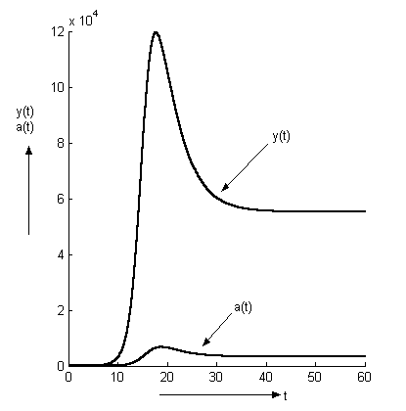
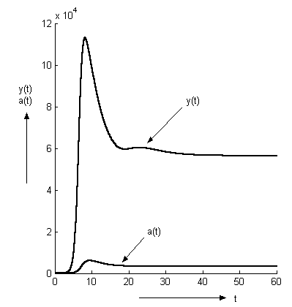
Modely šíření AIDS v homosexuální populaci
České vysoké učení technické
FAKULTA ELEKTROTECHNICKÁ
c = 2 c = 4
HOLČÍK, J. „Modelování a simulace biologických systémů“. Skripta, Nakladatelství ČVUT, Praha 2006

Slide 20
Volume Compartment
inflow
connector VolumeFlow
Real volume( final quantity="Volume", final unit="l");
flow Real q( final quantity="Flow", final unit="l/s");
end VolumeFlow;
equation
der(Volume) = (inflow.q);
inflow.volume = Volume;
end VolumeCompartment;
Volume

Slide 21
(žaludek)
QIN
VIN
(pití)
(vstřebávání)
QVVIN
(infúze…)
(Lymfa)
QLF
QVIN
(plasma)
(intersticiální tekutina)
(metabol. voda)
QMWP
VP
(transkapilární transport)
QIWL
VIF
QCFR
(odpařováni)
(diuréza)
QWU

Slide 22
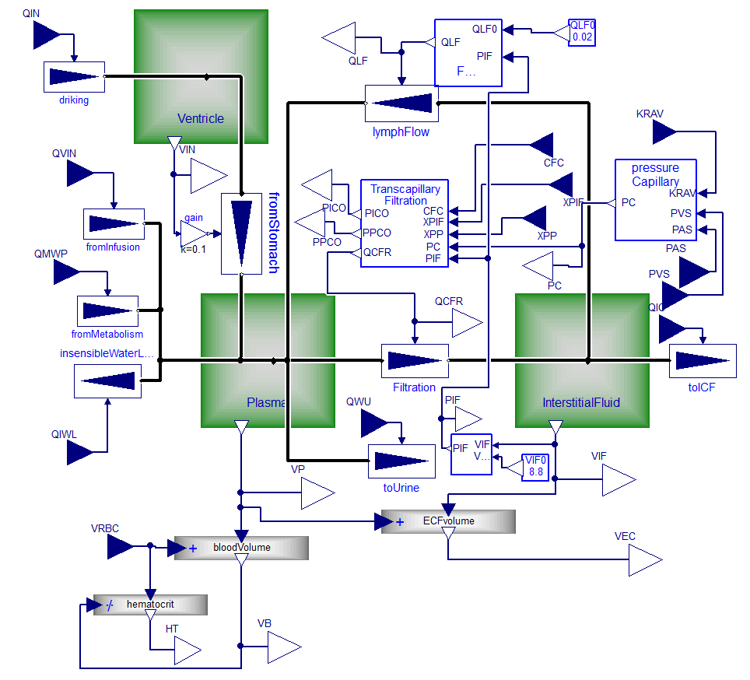
Pití
Vstřebávání
Tok lymfy
Infúze
Metabolická tvorba vody
Odpařování
Diuréza
Transkapilární transport

Slide 23
Concentration Compartment
inflow
connector ConcentrationFlow "Concentration and Solute flow"
Concentration conc;
flow SoluteFlow q;
end ConcentrationFlow;
SoluteConc
equation
SoluteConc=q_out.conc;
q_out.conc*SolventVolume = SoluteMass;
der(SoluteMass) = q_out.q;
end ConcentrationCompartment;
SoluteMass

Slide 24
Fout(t)=M(t)*k
Fout
V – distribuční objem
m - Množství
Koncentrační kompartment
c - Koncentrace látky
Clearance
c = m/V
Fout(t)=C(t)*Clearance(t)
Fout(t)=m(t)*k
c(t)*Clearance=m(t)*k
m(t)*Clearance/V=m(t)*k
Clearance/V=k
Fout – exkrece látky

Slide 25
UtilisationGlucose
ExtracellularGlucose
InputGlucose
ExcretionGlucose

Slide 26
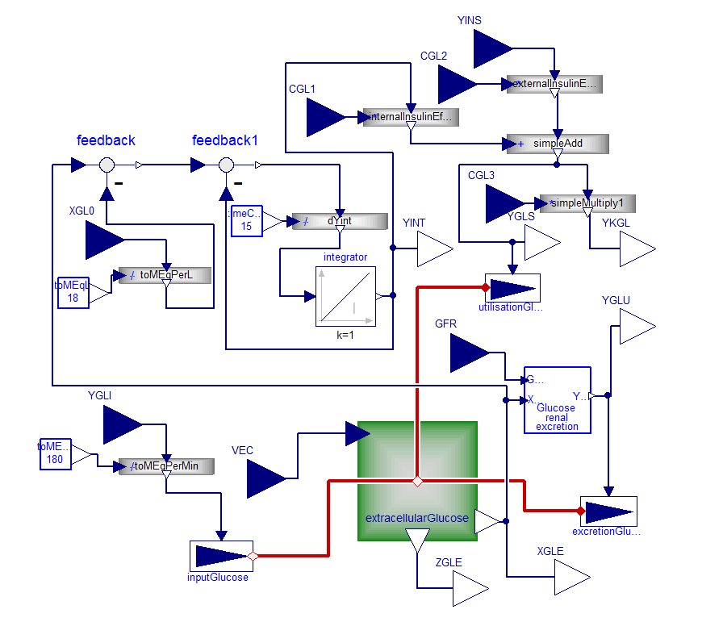
Tvorba inzulinu
Externí inzulin
Tok draslíku do buněk
Tok glukózy do buněk
Renální exkrece glukózy
Přísun glukózy

Slide 27
Tok draslíku do buněk (ovlivňovaný pH)
IntracellularPotassium
Tok draslíku do buněk (společně s glukózou)
Přísun draslíku
YKHI
YKGL
ExtracellularPotassium
YKIN
YKU
Vylučování draslíku v ledvinách

Slide 28
Tok draslíku do buněk (ovlivňovaný pH)
Tok draslíku do buněk (společně s glukózou)
Přísun draslíku
Vylučování draslíku v ledvinách

Slide 29
Výměna sodíku mezi buňkou a extracelulátní tekutinou za ionty H⁺
Vylučování sodíku ledvinami
YNHI
ExtracellularNatrium
YNIN
YNU
Přísun sodíku

Slide 30
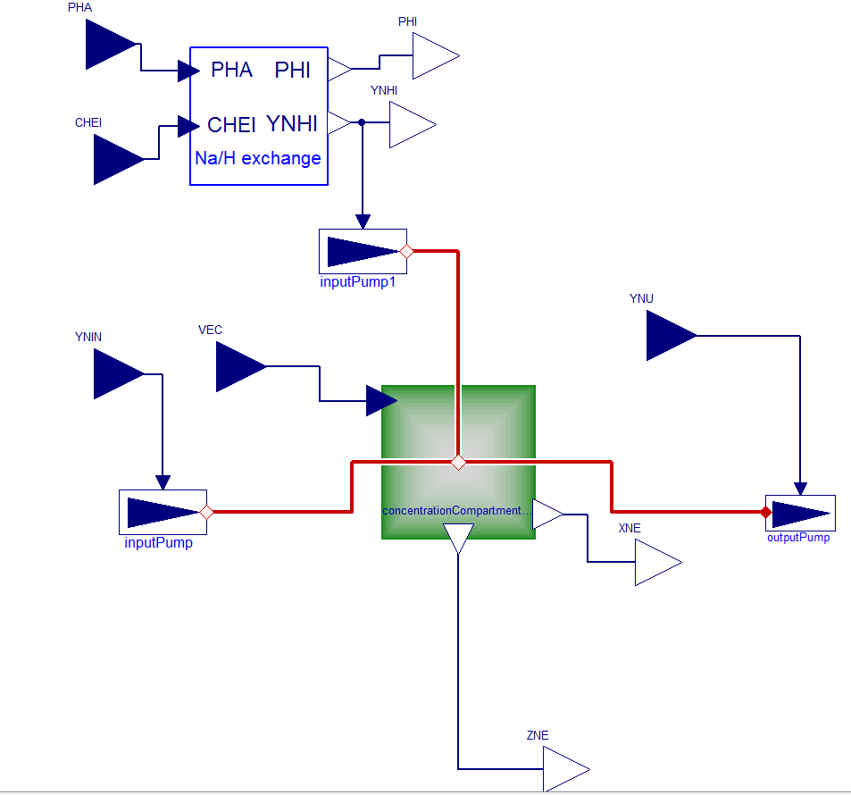
Výměna sodíku mezi buňkou a extracelulátní tekutinou za ionty H⁺
Vylučování sodíku ledvinami
Přísun sodíku

